Slide 1
Tiêu đề
Tên dự án: Ứng dụng mạng xã hội
Công nghệ sử dụng: Flutter và Laravel
Họ tên và mã số sinh viên

Slide 2

Giới thiệu
Mục đích của dự án: Xây dựng một ứng dụng mạng xã hội với các tính năng cơ bản.
Đối tượng sử dụng: Người dùng mạng xã hội.

Slide 3

Các chức năng chính
Đăng ký và đăng nhập.
Quản lý bạn bè.
Tham gia và quản lý nhóm.
Đăng bài và bình luận.

Slide 4
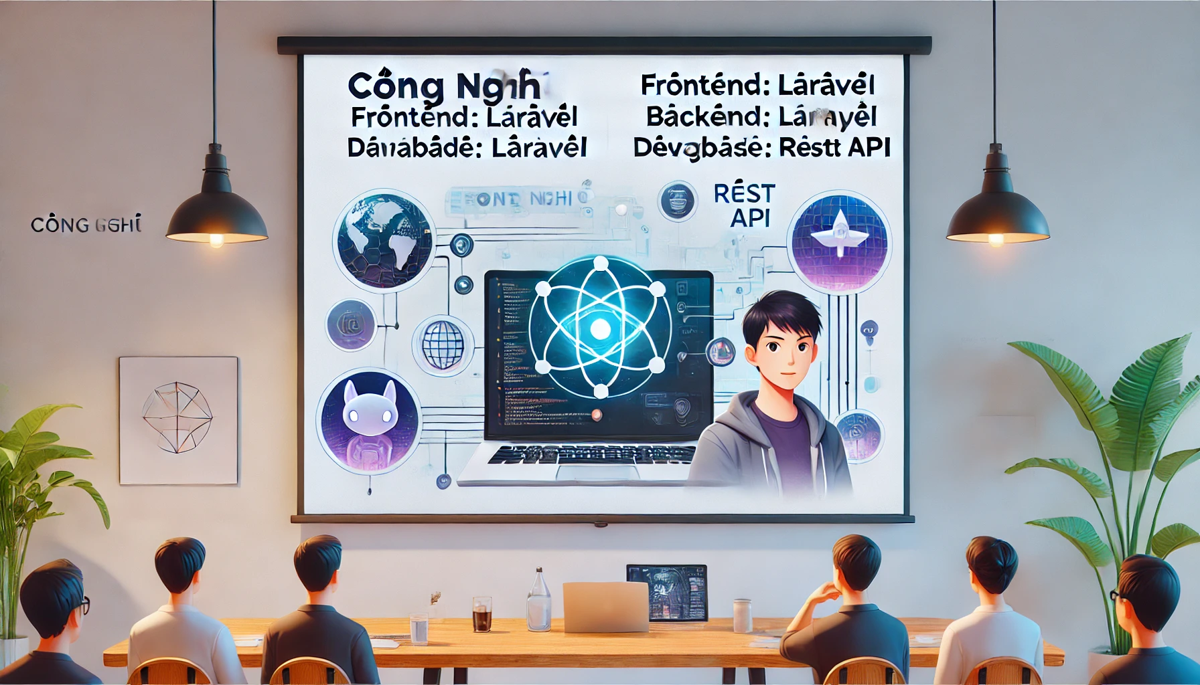
Công nghệ sử dụng
Frontend: Flutter
Backend: Laravel
Database: MySQL
API: RESTful API

Slide 5
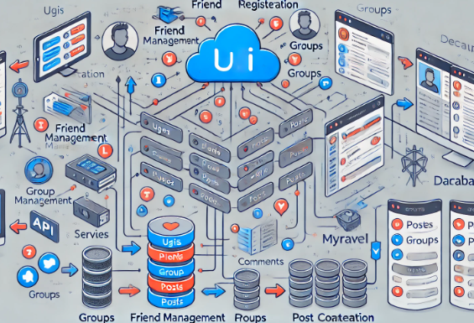
Kiến trúc hệ thống
Sơ đồ kiến trúc hệ thống trên đã mô
tả chi tiết cách các thành phần trong
ứng dụng mạng xã hội tương tác với nhau.
Việc thiết kế và triển khai hệ thống theo mô hình
client-server giúp đảm bảo tính hiệu quả,
bảo mật và khả năng mở rộng của ứng dụng.
Nếu có bất kỳ thắc mắc hoặc cần thêm thông tin

Slide 6
Mô tả các màn hình chính
Màn hình đăng nhập.
Màn hình đăng ký.
Màn hình danh sách bạn bè.
Màn hình nhóm.

Slide 7
Demo
Video ứng dụng.

Slide 8

Kết luận
Hướng phát triển trong tương lai: deploy để ứng dụng tiếp cần nhiều người hơn, phát triển để trở
Mxh lớn nhất việt nam

